Slide 1
Sistema de gestión de talleres
educativos sobre bienestar digital
Evaluación T3 · avance de las semanas 1 a 13
Mario Antonio Saucedo Guerrero · N00413490
Técnicas de Programación Orientada a Objetos · 2026-II
Notes:
Guion: Presento el proyecto académico que desarrollamos durante el ciclo. Voy a explicar el problema, los requisitos, las decisiones de Java, una demostración del software y la responsabilidad social.
Evidencia: Informe_final_T3_semanas_1_a_13.pdf, portada y cronología.

Slide 2
Problema y objetivo
PROYECTO
Necesidad planteada
Solución desarrollada
Organizar participantes, talleres, cupos, asistencia y evaluaciones en un solo registro.
Aplicación Java con reglas de negocio, archivo CSV y una interfaz Swing de tres vistas.
Contexto educativo: talleres sobre uso responsable de dispositivos móviles.
02
Notes:
Guion: La charla de responsabilidad social dio el contexto educativo. El software es un proyecto académico para gestionar talleres; no afirmo que se haya utilizado durante la charla. El objetivo es llevar un registro coherente y verificable.
Evidencia: Informe_final_T3_semanas_1_a_13.pdf, pp. 7 y 11; bienestar-digital/README.md.

Slide 3
Desarrollo del proyecto
SEMANAS 1 A 13
1 a 5
Git, ramas, pull requests y primera práctica Java.
6 a 9
Elección del proyecto, objetivos, 40 requisitos e historias, diagrama de clases.
10 y 11
CSV, 15 funciones iniciales y charla de responsabilidad social.
12 y 13
Verificación de 15 funciones e incorporación de RF16 a RF25.
Preparación T3
Interfaz Swing y prueba de integración.
03
Notes:
Guion: Muestro cómo cada etapa dejó una evidencia. La cronología temática se apoya en guías e informes; algunos commits se publicaron juntos y no representan una fecha exacta de trabajo por semana. La interfaz se agregó para la sustentación T3 después de la semana 13.
Evidencia: Informe_final_T3_semanas_1_a_13.pdf, pp. 4-14 y 26.

Slide 4
Alcance de los requisitos
ANÁLISIS
40
25
15
requisitos e historias
documentados
funciones Java
implementadas
requisitos que siguen
planificados
Semana 12: RF01-RF15 · Semana 13: RF16-RF25
04
Notes:
Guion: No presento los 40 requisitos como implementados. Los primeros 15 se verificaron para la semana 12; la semana 13 añadió diez más. RF26 a RF40 permanecen planificados.
Evidencia: bienestar-digital/docs/requisitos.json; Informe_final_T3_semanas_1_a_13.pdf, pp. 12-17.

Slide 5
Criterios de aceptación
HISTORIAS DE USUARIO
RF01 · Registrar participante
Acepta datos válidos. Rechaza códigos duplicados y edades fuera de rango.
RF10 · Inscribir en taller
Permite una inscripción con cupo. Rechaza duplicados o un taller lleno.
RF14 · Registrar evaluación
Guarda una nota válida. Rechaza notas fuera de los límites definidos.
05
Notes:
Guion: Cada historia tiene dos escenarios de aceptación en el catálogo. Para demostrarlo, puedo registrar un participante, inscribirlo y poner una nota; luego introducir un valor inválido y mostrar el mensaje.
Evidencia: bienestar-digital/docs/requisitos_e_historias.md; bienestar-digital/docs/resultados_pruebas.csv.

Slide 6
Arquitectura Java
DISEÑO
Interfaz
AppSwing y Main
Tres vistas gráficas y menú alternativo de consola.
Servicio
ServicioTalleres
Reglas, consultas y confirmación de cambios.
Dominio
Participante, Taller, Inscripcion
Records validados; Asistencia es un enum.
Archivos
ArchivoCsv
Lectura y escritura UTF-8 con separador y comillas.
06
Notes:
Guion: La interfaz no contiene las reglas del negocio; llama al servicio. El servicio utiliza las entidades y delega la persistencia en ArchivoCsv. Main conserva la consola como forma adicional de ejecutar el proyecto.
Evidencia: bienestar-digital/docs/diagrama_clases.mmd y fuentes Java.

Slide 7
Conceptos de orientación a objetos
JUSTIFICACIÓN
Encapsulamiento
Map privados y operaciones públicas en ServicioTalleres.
Herencia
AppSwing extiende JFrame para construir la ventana.
Asociación
Inscripcion enlaza participante y taller mediante sus códigos.
Agregación
ServicioTalleres administra entidades en colecciones.
Composición
La ventana crea y contiene sus tres vistas Swing.
07
Notes:
Guion: Puedo señalar cada relación en el diagrama. Elegimos records para datos con validación e inmutabilidad. No añadimos herencia artificial entre participante y taller; la herencia real que usamos es la de JFrame en la interfaz.
Evidencia: bienestar-digital/docs/diagrama_clases.mmd; bienestar-digital/src/bienestar/*.java.

Slide 8
Archivos y manejo de errores
IMPLEMENTACIÓN
El estado se guarda en CSV UTF-8 después de cada cambio válido.
ArchivoCsv escribe primero un archivo temporal y lo reemplaza.
Si falla la escritura, el servicio conserva el estado anterior.
La interfaz muestra errores de números, fechas y reglas del dominio.
Pruebas adicionales: archivo dañado, protección del archivo y compatibilidad.
08
Notes:
Guion: El CSV usa punto y coma y comillas. La escritura intenta un movimiento atómico y usa reemplazo normal si el sistema de archivos no lo soporta. El servicio prepara copias de los mapas y solo las confirma después de guardar; eso evita que un error de escritura deje memoria y archivo desincronizados.
Evidencia: bienestar-digital/src/bienestar/ArchivoCsv.java; ServicioTalleres.java; docs/resultados_pruebas.csv.

Slide 9
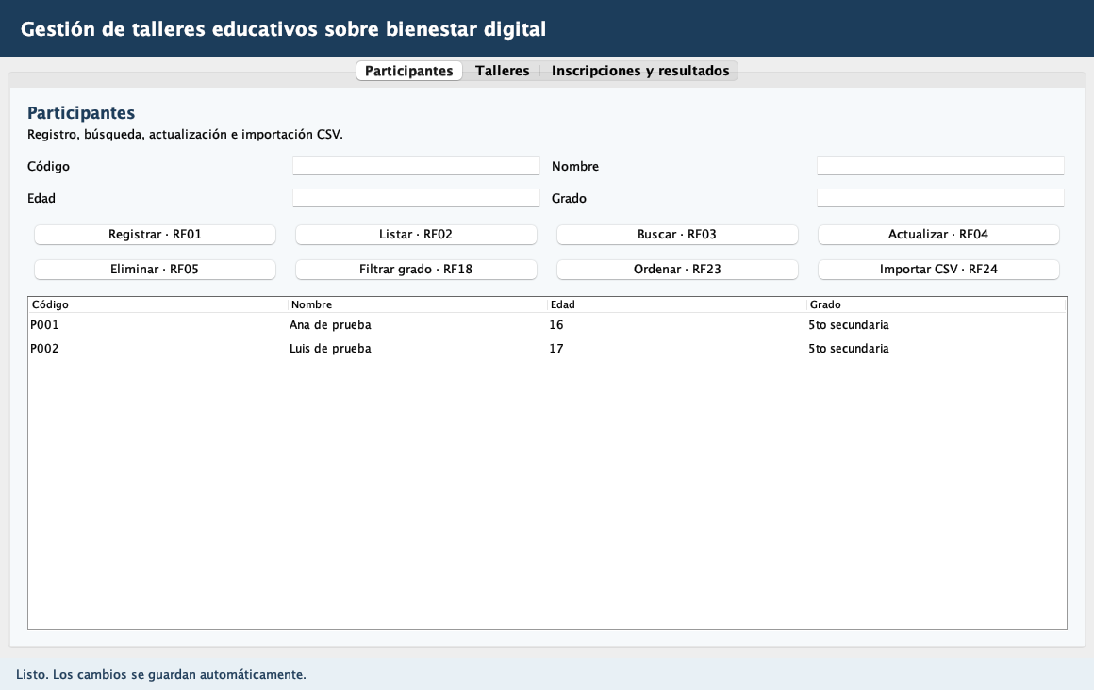
Vista 1: participantes
INTERFAZ SWING
Registro
Búsqueda
Edición e importación
09
Notes:
Guion: Aquí registro un participante y se añade a la tabla. También puedo buscar, actualizar, borrar, filtrar por grado, ordenar e importar desde CSV. La captura se generó con la ventana real y datos ficticios.
Evidencia: bienestar-digital/docs/evidencias_t3/01_participantes.png; AppSwing.java.

Slide 10
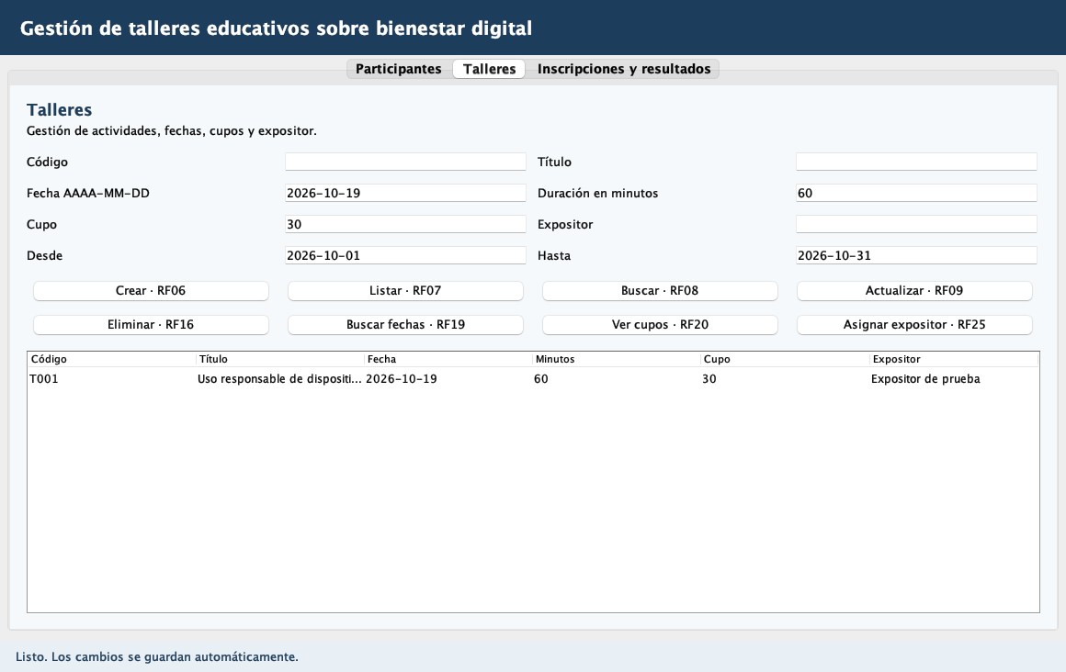
Vista 2: talleres
INTERFAZ SWING
Crear
Cupos
Fechas y expositor
10
Notes:
Guion: En la segunda pestaña creo un taller con fecha, duración y cupo. El servicio valida códigos y límites. Puedo listar, buscar, actualizar, eliminar, filtrar fechas, consultar cupos y asignar expositor.
Evidencia: bienestar-digital/docs/evidencias_t3/02_talleres.png; AppSwing.java.

Slide 11
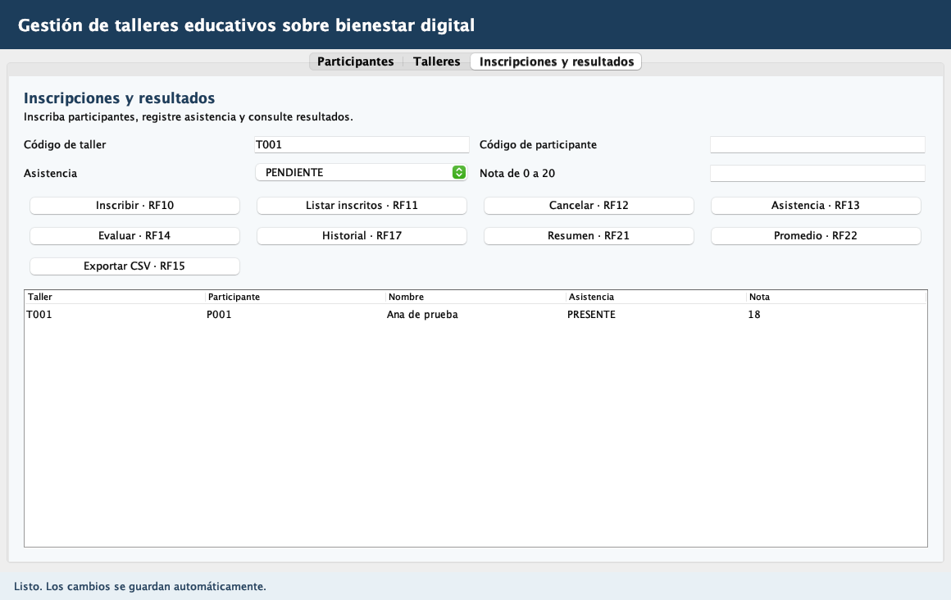
Vista 3: inscripciones y resultados
INTERFAZ SWING
Inscribir
Asistencia y nota
Reporte CSV
11
Notes:
Guion: La tercera pestaña permite completar el flujo del taller: inscripción, asistencia, nota y exportación. También puedo cancelar, ver historial, resumen de asistencia y promedio.
Evidencia: bienestar-digital/docs/evidencias_t3/03_inscripciones.png; AppSwing.java.

Slide 12
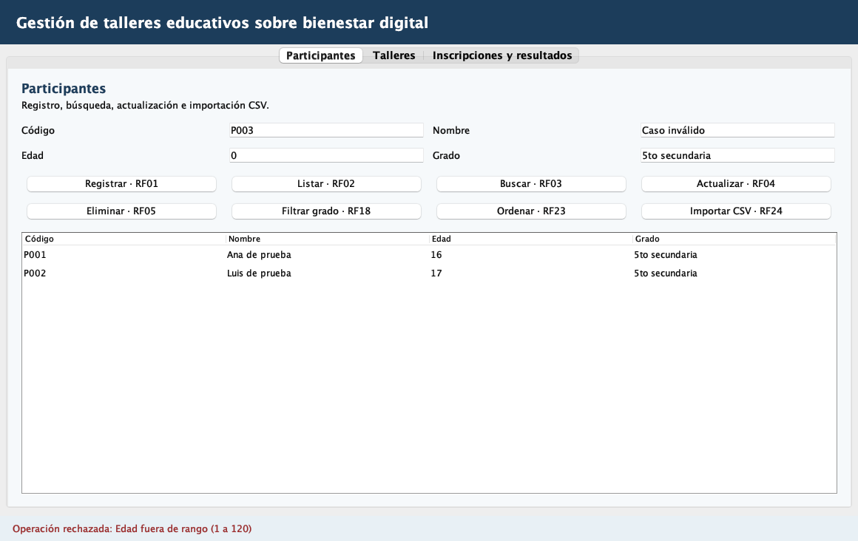
Validación y pruebas
EVIDENCIA TÉCNICA
58
casos de servicio
conformes
+ prueba de tres vistas, eventos, tablas y persistencia
12
Notes:
Guion: La captura muestra un dato inválido y la retroalimentación en rojo. Ejecuté ant test-gui: primero corre 58 casos del servicio y luego un flujo real de la interfaz que recorre las tres vistas y reabre el archivo guardado.
Evidencia: bienestar-digital/docs/evidencias_t3/04_validacion_edad.png y ejecucion_pruebas.txt.

Slide 13
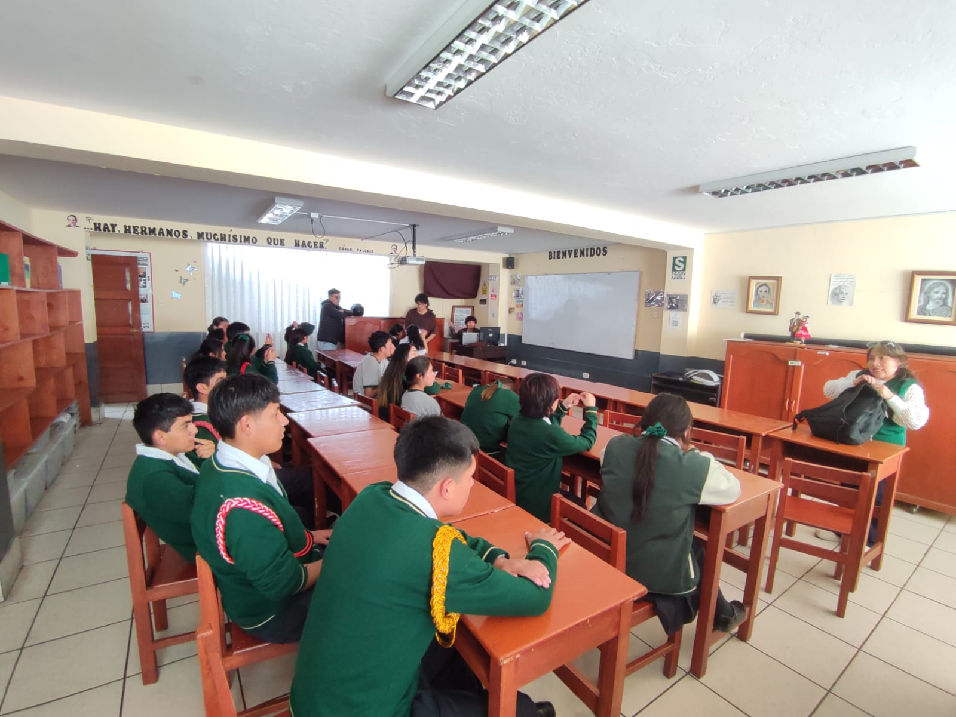
Responsabilidad social
SEMANA 11
I. E. Toribio Casanova
19 de octubre · 23 estudiantes
Resultado: charla y participación en preguntas.
Mi papel: exposición y dinámicas.
Ética: datos privados; impacto posterior no medido.
13
Notes:
Guion: La charla duró una hora. La ficha técnica consigna 3H por integrante para la actividad social. El equipo participó en preguntas y dinámicas; Mario confirma que también participó. El resultado observable es la sesión y la participación, sin medición posterior de hábitos. La ficha de beneficiarios contiene datos personales: no debe mostrarse públicamente. Las fotos de menores requieren verificar autorización específica para difusión pública. El software no se usó durante la charla.
Evidencia: IInforme_responsabilidad_social.docx, acta, ficha, solicitud y Foto_01.png de Entrega_semanas_7_a_11_con_fotos.7z; Informe_final_T3_semanas_1_a_13.pdf, pp. 11 y 31.

Slide 14
Demostración en vivo
RECORRIDO DE 3 MINUTOS
1
Abrir el proyecto en NetBeans y ejecutar AppSwing.
2
Registrar P001 y crear T001 con cupo disponible.
3
Inscribir P001, marcar asistencia y guardar la nota.
4
Cerrar y abrir de nuevo para comprobar persistencia.
5
Introducir una edad inválida y explicar el rechazo.
14
Notes:
Guion: Ensayo esta secuencia antes de sustentar. Si los datos P001 o T001 ya existen, puedo usar otros códigos. Debo cerrar la aplicación correctamente y reabrirla con el mismo archivo. Puedo enseñar el CSV y las pruebas si el docente lo pide.
Evidencia: bienestar-digital/README.md; docs/evidencias_t3/ejecucion_pruebas.txt.

Slide 15
Evidencias para la evaluación
CIERRE
Informe completo: semanas 1 a 13 y actualización T3.
Repositorio: código Java, diagrama, requisitos, historias y pruebas.
Actividad social: informe, formatos y fotografías.
github.com/Crow123-pc/practicas-poo-equipo/pull/5
La evaluación es individual: explicaré y demostraré cada decisión.
15
Notes:
Guion: Cierro indicando dónde están las evidencias. Puedo responder sobre clases, objetos, encapsulamiento, herencia de JFrame, asociaciones, agregación, composición de la interfaz, colecciones, excepciones, Swing, CSV y Git. Esta presentación es el archivo individual de apoyo; las tres entregas grupales deben permanecer visibles en el aula virtual. El enlace de esta diapositiva lleva directamente al PR con el código T3.
Evidencia: Informe_final_T3_semanas_1_a_13.pdf; https://github.com/Crow123-pc/practicas-poo-equipo/pull/5; rubrica T3.pdf.

